Slide 1

BÀI 15
BÀI TOÁN TIN HỌC
(Tiếp)

Slide 2


KIỂM TRA BÀI CŨ
Bài toán trong tin học là gì? Bài toán đó được xác định như thế nào?
Bài toán trong tin học là một nhiệm vụ có thể giao cho máy tính thực hiện. Bài toán đó được xác định bởi dữ liệu đã biết (đầu vào), dữ liệu cần tìm (đầu ra).

Slide 3




2. Giải bài toán Tin học
Em hãy nêu các bước để chuyển bài toán tính lương (trong Hoạt động 2) cho máy tính thực hiện bằng cách lập chương trình.
BẮT ĐẦU
XEM
KẾT QUẢ

Slide 4
2. Giải bài toán Tin học
Việc giải một bài toán tin học cũng trải qua những bước tương tự quá trình giải quyết vấn đề được nêu trong Bài 14. Với bài toán tính lương bằng máy tính, em cần thực hiện các việc sau:
1) Xác định bài toán: Xác định đầu vào, đầu ra.
3) Cài đặt thuật toán: Việc cài đặt thuật toán thành chương trình máy tính là bước thực hiện giải pháp
2) Xây dựng thuật toán: Chia bài toán thành những bài toán nhỏ bằng cách trả lời hai câu hỏi: (1) Để giải bài toán, cần phải qua những bước nào?
(2) Các bước đó cần được thực hiện theo thứ tự nào?
4) Gỡ lỗi và hiệu chỉnh chương trình: Sau khi chương trình được cài đặt, em cần chạy chương trình với những dữ liệu khác nhau, gỡ lỗi và hiệu chỉnh để có một chương trình chạy tốt.

Slide 5
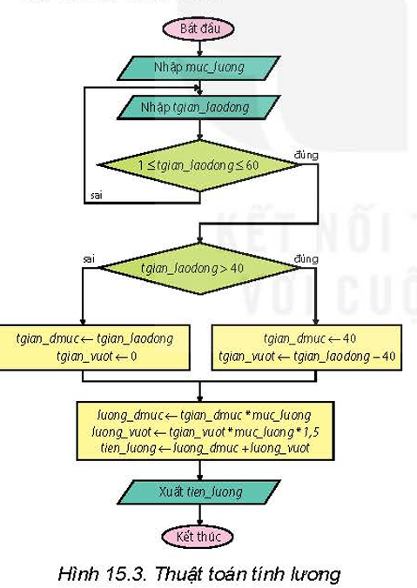
2. Giải bài toán Tin học

Slide 6

2. Giải bài toán Tin học
Xây dựng thuật toán để tìm và hiển thị giá trị lớn nhất của những số nguyên dương được nhập vào từ bàn phím
BẮT ĐẦU
XEM
KẾT QUẢ

Slide 7
2. Giải bài toán Tin học
- Xác định bài toán:
+ Đầu vào: x là số nguyên dương được nhập nhiều lần từ bàn phím, kết thúc bởi số 0
+ Đầu ra: max là số lớn nhất trong các giá trị đã nhập
- Xây dựng thuật toán: Bài toán chỉ sử dụng một biến x để nhập dữ liệu nhiều lần. Vì vậy, x được xử lí ngay sau khi nhập, sau đó được dành để tiếp tục nhập giá trị tiếp theo.
Khi đó thuật toán có thể mô tả thành ba bước thực hiện tuần tự:
Gán cho max giá trị bằng 0.
Lặp nhiều lần thao tác: nhập x và gán lại max theo giá trị x nhận được.
In kết quả.
Thao tác nhập giá trị của x và xử lí giá trị đó được đặt trong một vòng lặp. Trong vòng lặp đó:
Điều kiện kết thúc vòng lặp: (x = 0).
Thân lặp: nhập x và so sánh nó với max để thay thế max nếu (x > max).
Giá trị khởi đầu của vòng lặp: max = 0 để có thể thay thế chỉ số nguyên dương đầu tiên được nhập."

Slide 8
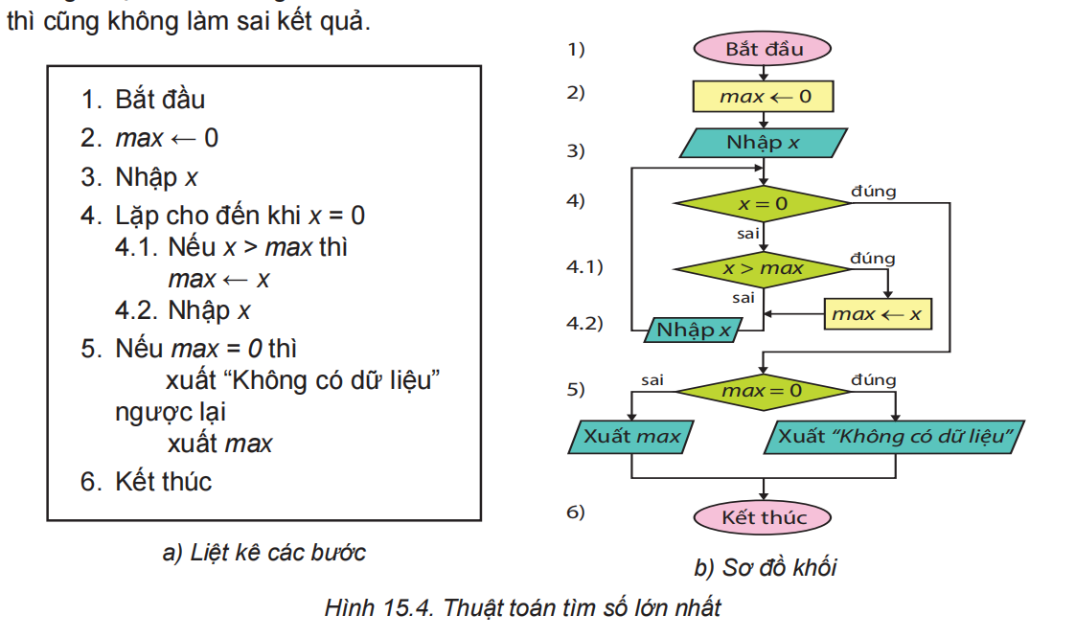
2. Giải bài toán Tin học

Slide 9

2. Giải bài toán Tin học
Quy trình giải một bài toán tin học gồm các bước: 1) Xác định bài toán; 2) Xây dựng thuật toán; 3) Cài đặt thuật toán; 4) Gỡ lỗi và hiệu chỉnh chương trình.

Slide 10

2. Giải bài toán Tin học
Bài toán tin học được xem như một vấn đề cần giải quyết. Khi đó, bước nào trong quy trình giải bài toán tin học tương ứng với bước thực hiện giải pháp trong giải quyết vấn đề?
A. Xác định bài toán. B. Xây dựng thuật toán.
C. Cài đặt thuật toán. D. Gỡ lỗi và hiệu chỉnh chương trình.

Slide 11
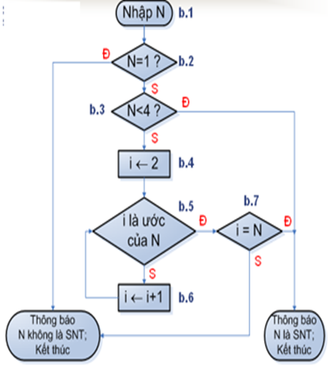
LUYỆN TẬP
Vẽ sơ đồ của thuật toán giải bài toán xác định một số có phải số nguyên tố hay không bằng cách chỉ sử dụng những cấu trúc điều khiển cơ bản.

Slide 12

VẬN DỤNG
Về nhà: Vẽ sơ đồ khối của giải thuật sắp xếp nổi bọt để sắp xếp một dãy số theo thứ tự tăng dần.

